Slide 1

Итоги проведения государственной (итоговой) аттестации на территории Вологодской области в 2011 году
Петранцова Ирина Александровна,
заместитель начальника
Департамента образования Вологодской области

Slide 2
Формы контроля и оценки качества образования по уровням образования
Дошкольное образование
Начальное общее образование
Основное общее образование
Среднее общее образование
Среднее профессио-нальное образование
ВПО - бакалавриат
ВПО – магистра-тура
Подготовка научных кадров
ГОСУДАРСТВЕННАЯ (ИТОГОВАЯ) АТТЕСТАЦИЯ
ИГА (?)
ЛИЦЕНЗИРОВАНИЕ
Государственные процедуры
ЛИЦЕНЗИОННЫЙ КОНТРОЛЬ
Государственный контроль и надзор
ГОСУДАРСТВЕННАЯ АККРЕДИТАЦИЯ
КОНТРОЛЬ КАЧЕСТВА
ОБЩЕСТВЕННАЯ ОЦЕНКА КАЧЕСТВА ОБРАЗОВАНИЯ
Независимая оценка качества образования
ПРОФЕССИОНАЛЬНО-ОБЩЕСТВЕННАЯ АККРЕДИТАЦИЯ
СЕРТИФИКАЦИЯ ПРОФЕССИОНАЛЬНЫХ
И ПРИКЛАДНЫХ КВАЛИФИКАЦИЙ
Механизм сбора данных
МОНИТОРИНГ

Slide 3
Государственная (итоговая) аттестация в 2011 году
15 779 выпускников
9 классы
Допущены – 10 882 чел.
Не допущен – 181 чел.
Не прошел аттестацию – 1 чел.
11 (12) классы
Допущены – 4 897 чел.
Не допущен – 21 чел.
Не прошли аттестацию – 78 чел.

Slide 4
Государственная (итоговая) аттестация в 2011 году
9 классы
11 (12) классы
Традиционная форма
2 280 чел.
Новая форма – ГИА-9
8 601 чел.
ГВЭ:
89 чел
ГВЭ+ЕГЭ:
3 чел
ЕГЭ:
4805 чел

Slide 5
Государственная (итоговая) аттестация в 9 классах
в новой форме – ГИА-9
Участвовало в апробации 82 региона
только по русскому языку 12 регионов (15 %)
только по русскому языку и математике 37 регионов (45%)
по 3 и более предметам 33 региона (40%)
Вологодская область - 8 предметов: - математика
- русский язык
- физика
- биология
- обществознание
- химия
- информатика и ИКТ
- английский язык

Slide 6
Количество участников ГИА-9 на территории Вологодской области в 2010-2011 годах
Предмет | 2010 год | 2011 год
Русский язык | 7430 | 8142
Математика | 7334 | 7968
Физика | 236 | 315
Химия | 407 | 506
Биология | 252 | 433
Обществознание | 725 | 1089
Английский язык | - | 118
Информатика и ИКТ | - | 48
ВСЕГО человеко-экзаменов: | 16384 | 18619

Slide 7
Распределение участников ГИА-9
по количеству сдаваемых экзаменов в 2011 году
Экзамены | Количество участников | %
по одному предмету | 759 | 8,8
по двум предметам | 6068 | 70,5
по трем предметам | 1372 | 15,9
по четырем предметам | 402 | 4,7
ВСЕГО: | 8601 | 100

Slide 8
Процент участников ГИА-9, получивших положительные отметки по общеобразовательным предметам в 2010-2011 годах
Предмет | 2010 год | 2011 год
Русский язык | 95,4 | 94,3
Математика | 93,2 | 91,8
Физика | 100 | 99,7
Химия | 100 | 98,2
Биология | 100 | 100
Обществознание | 99,9 | 99,3
Английский язык | - | 100
Информатика и ИКТ | - | 100

Slide 9
Процент участников ГИА-9, получивших отметки
«4» и «5» по общеобразовательным предметам
в 2010-2011 годах
Предмет | 2010 год | 2011 год
Русский язык | 49 | 50
Математика | 44 | 50
Физика | 79 | 84
Химия | 89 | 75
Биология | 78 | 82
Обществознание | 77 | 76
Английский язык | - | 92
Информатика и ИКТ | - | 94

Slide 10
Результаты ГИА-9
Выше средних региональных показателей в:
- Великоустюгском районе (математика)
- Белозерском, Междуреченском, Усть-Кубинском районах (русский язык)
- г. Вологде (математика и русский язык)
Ниже средних региональных показателей в:
- Вытегорском, Сокольском, Тарногском районах (математика)
- Бабушкинском, Верховажском районах (русский язык)

Slide 11
Участники ЕГЭ-2011
Категория участников ЕГЭ | Количество, чел.
Выпускники общеобразовательных учреждений текущего года | 4805
Выпускники образовательных учреждений начального профессионального образования | 151
Выпускники образовательных учреждений среднего профессионального образования | 629
Выпускники прошлых лет | 307
ИТОГО: | 5892

Slide 12
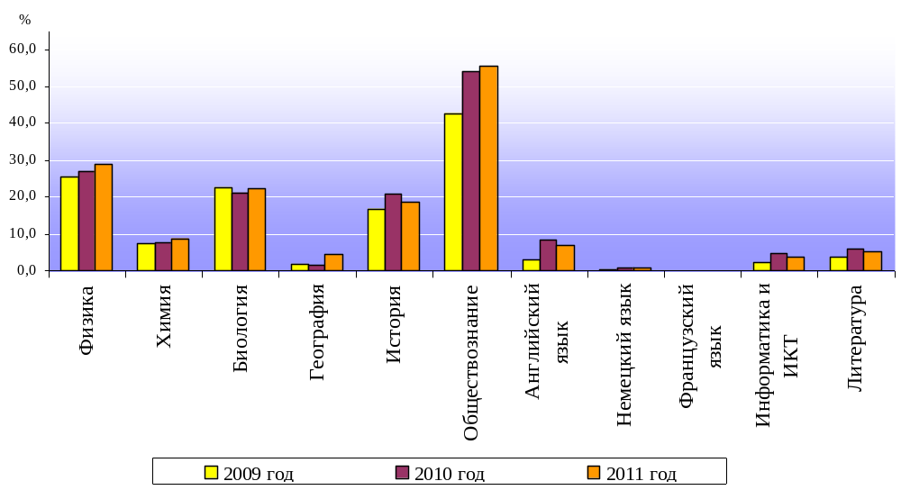
Динамика участия в ЕГЭ выпускников общеобразовательных учреждений в 2009–2011 годах (предметы по выбору)*
* Процент от общего количества выпускников 11-х классов общеобразовательных учреждений региона в 2011 году

Slide 13
Количество выпускников общеобразовательных учреждений,
не прошедших государственную (итоговую) аттестацию
в 2011 году
Вид общеобразовательного учреждения | Количество выпускников, не прошедших аттестацию | Из них не сдали ЕГЭ
 |  | по математике и русскому языку | только по математике | только по русскому языку
Средние общеобразовательные школы | 49 | 4 | 43 | 2
Вечерние (сменные) общеобразовательные школы и учебно-консультационные пункты | 29 | 6 | 16 | 7
ИТОГО: | 78 | 10 | 59 | 9

Slide 14
Количество и процент выпускников общеобразовательных учреждений, не набравших минимальное количество баллов,
установленное Рособрнадзором в 2009-2011 годах
№ п/п | Общеобразова-тельный предмет | 2009 год |  | 2010 год |  | 2011 год
 |  | кол-во | % | кол-во | % | кол-во | %
1 | Русский язык | 72 | 1,2 | 25 | 0,5 | 19 | 0,4
2 | Математика | 81 | 1,4 | 57 | 1,0 | 69 | 1,4
3 | Физика | 58 | 3,6 | 54 | 3,6 | 47 | 3,4
4 | Химия | 12 | 3,0 | 8 | 1,9 | 5 | 1,2
5 | Биология | 29 | 2,4 | 30 | 2,5 | 45 | 4,2
6 | География | 7 | 5,1 | 3 | 3,4 | 9 | 4,3
7 | История | 74 | 6,5 | 74 | 6,3 | 74 | 8,3
8 | Обществознание | 69 | 2,4 | 63 | 2,1 | 64 | 2,4
9 | Английский язык | 14 | 3,4 | 20 | 4,3 | 4 | 1,2
10 | Немецкий язык | 2 | 6,7 | 6 | 12,5 | 1 | 2,5
11 | Французский язык | 0 | 0,0 | 0 | 0,0 | 0 | 0,0
12 | Информатика и ИКТ | 20 | 7,3 | 8 | 3,1 | 9 | 5,2
13 | Литература | 9 | 2,8 | 9 | 2,8 | 6 | 2,4

Slide 15
В 9 муниципальных районах все выпускники получили по обоим обязательным предметам баллы выше порогового значения:
- Верховажский - Кичменгско-Городецкий
- Междуреченский - Нюксенский
- Сямженский - Тарногский
- Тотемский - Усть-Кубинский
- Чагодощенский
В 5 муниципальных районах большой процент участников, получивших баллы ниже минимального порога, установленного Рособрнадзором
по русскому языку: - Великоустюгский
- Череповецкий
по математике: - Вашкинский
- Грязовецкий
по обоим предметам: - Кадуйский

Slide 16
В 2011 году 100 баллов получили 26 участников ЕГЭ
по 4 общеобразовательным предметам
Предметы | г. Вологда | г. Череповец | Муниципальные районы
Русский язык | БОУ «Вологодский многопрофильный лицей» (2 чел.) МОУ «Гимназия № 2» (1 чел.) МОУ «СОШ № 18» (1 чел.) МОУ «СОШ № 5» (1 чел.) | МОУ «Женская гуманитарная гимназия» (1 чел.) МОУ «СОШ № 33» (1 чел.) МОУ «Общеобразовательный лицей АМТЭК» (1 чел.) МОУ «СОШ № 9 с углубленным изучением отдельных предметов» (1 чел.) | МОУ «СОШ № 3» (Тотемский район) (1 чел.) МОУ «Первомайская СОШ (Усть-Кубинский район) (1 чел.) МОУ «Харовская СОШ №3» (Харовский район) (1 чел.) МОУ «Малечкинская СОШ» (Череповецкий район) (1 чел.)
Физика | МОУ «СОШ № 8 с углубленным изучением отдельных предметов» (1 чел.) | МОУ «СОШ № 34» (1 чел.) МОУ «Общеобразовательный лицей АМТЭК» (1 чел.) | -
Химия | МОУ «СОШ № 18» (2 чел.) | МОУ «СОШ № 10» (1 чел.) МОУ «СОШ № 32» (1 чел.) | -
Литература | МОУ «Гимназия №2» (1 чел.) МОУ «СОШ № 41» (1 чел.) | МОУ «Женская гуманитарная гимназия» (2 чел.) МОУ «СОШ № 26 с углубленным изучением отдельных предметов» (1 чел.) МОУ «СОШ № 40» (1 чел.) | -

Slide 17
Средний балл ЕГЭ выпускников общеобразовательных учреждений по предметам в 2009–2011 годах
№ п/п | Общеобразовательный предмет | 2009 год | 2010 год | 2011 год
1 | Русский язык | 61,7 | 61,8 | 64,2
2 | Математика | 46,6 | 45,3 | 48,0
3 | Физика | 50,3 | 50,6 | 51,3
4 | Химия | 59,3 | 59,3 | 61,8
5 | Биология | 55,5 | 57,3 | 55,3
6 | География | 50,1 | 54,2 | 56,8
7 | История | 49,3 | 49,8 | 50,7
8 | Обществознание | 59,8 | 56,7 | 57,9
9 | Английский язык | 61,9 | 53,7 | 60,0
10 | Немецкий язык | 52,1 | 34,4 | 44,2
11 | Французский язык | 37,7 | 50,2 | 62,6
12 | Информатика и ИКТ | 61,7 | 68,1 | 65,3
13 | Литература | 57,6 | 57,8 | 62,2

Slide 18
Результаты ЕГЭ
Стабильно высокие результаты в:
- Верховажском, Великоустюгском, Тарногском, Тотемском районах (математика)
- Кичменгско-Городецком, Усть-Кубинском районах, г.Вологде, г.Череповце (русский язык)
- Сямженском, Грязовецком районах (математика и русский язык)
Стабильно низкие результаты в:
- Бабаевском, Бабушкинском, Белозерском, Вытегорском,
Междуреченском районах (математика и русский язык)

Slide 19
Сопоставление результатов участников ЕГЭ Вологодской области
с результатами других регионов Северо-Западного федерального округа в 2011 году*
№ п/п | Регион | Количество участников |  | Средний балл |  | Процент участников ЕГЭ, не набравших минимальное количество баллов, установленное Рособрнадзором |  | Количество / процент участников ЕГЭ, набравших 100 баллов |  | Общий рейтинг
 |  | матема-тика | русский язык | матема-тика | русский язык | Матема-тика | русский язык | матема- тика | русский язык
1 | Архангельская область | 7000 | 7000 | 44,2 (7) | 59,7 (5) | 8,0 (8) | 3,3 (8) | 1 / 0,01 (5) | 7 / 0,1 (6) | 8
2 | Вологодская область | 5385 | 5767 | 46,0 (4) | 62,7 (3) | 4,7 (3) | 1,2 (2) | 0 (6) | 13 / 0,23 (4) | 3
3 | г. Санкт-Петербург | - | - | - | - | - | - | - | -
4 | Калининградская область | 4312 | 4423 | 46,1 (3) | 59,3 (6) | 6,4 (5) | 3,2 (7) | 1 / 0,02 (2) | 6 / 0,14 (5) | 5
5 | Ненецкий АО | 385 | 422 | 41,0 (8) | 58,0 (7) | 6,5 (6) | 2,6 (4) | 0 / 0 (6) | 0 / 0 (7) | 7
6 | Новгородская область | 3087 | 3075 | 52,3 (1) | 65,4 (1) | 1,5 (1) | 0,6 (1) | 0 / 0 (6) | 14 / 0,46 (1) | 1
7 | Псковская область | - | - | - | - | - | - | - | -
8 | Республика Карелия | 4452 | 4571 | 45,0 (6) | 60,0 (4) | 5,8 (4) | 3,1 (5) | 1 / 0,02 (2) | 13 / 0,28 (2) | 4
9 | Республика КОМИ | 5901 | 6185 | 45,4 (5) | - | 7,8 (7) | 3,1 (5) | 2 / 0,03 (1) | 0 / 0 (7) | 6
10 | Ленинградская область | - | - | - | - | - | - | - | -
11 | Мурманская область | 4448 | 4579 | 49,5 (2) | 62,8 (2) | 4,6 (2) | 1,8 (3) | 1 / 0,02 (2) | 12 / 0,26 (3) | 2
*Информация взята с региональных сайтов поддержки ЕГЭ на 18.07.2011. Знак «-» означает, что по данным регионам искомые данные получить не удалось.

Slide 20
Результаты ЕГЭ в 2011 году
  - в целом большинство выпускников общеобразовательных учреждений Вологодской области продемонстрировали хороший уровень подготовки к выпускным и вступительным экзаменам
  - 98,4 % выпускников общеобразовательных учреждений успешно прошли государственную (итоговую) аттестацию по математике и русскому языку;
  традиционно результаты ЕГЭ по региону более высокое, чем в среднем по стране
  - повышение показателей сдачи ЕГЭ наблюдается по русскому языку, математике
  - вызывают опасение стабильно низкие результаты по физике, истории и немецкому языку
  - необходимо отметить хорошую работу учителей и методистов по математике и русскому языку в Сямженском и Грязовецком районах, выпускники которых на протяжении нескольких лет демонстрируют высокий уровень подготовки
  - следует обратить внимание на стабильно низкие результаты ЕГЭ по обязательным предметам в Бабаевском, Бабушкинском, Белозерском, Вытегорском и Междуреченском районах, а также на высокий процент неудовлетворительных результатов по математике и русскому языку в Кадуйском районе

Slide 21
Задачи государственной (итоговой) аттестации
на 2012 год
  совершенствование региональной нормативной правовой базы, регламентирующей проведение государственной (итоговой) аттестации выпускников, освоивших образовательные программы основного общего и среднего общего образования
  развитие методического обеспечения подготовки и проведения выпускных экзаменов в 9 и 11 (12) классах в соответствии с изменениями в законодательстве в сфере образования, повышение качества работы с выпускниками и учителями-предметниками в выпускных классах
  продолжение работ по совершенствованию организационно-технологических схем проведения государственной (итоговой) аттестации выпускников 9 и 11(12) классов
  отработка механизмов использования результатов ГИА-9 и ЕГЭ для оценки качества учебных достижений в региональной системе оценки качества образования

